Slide 1
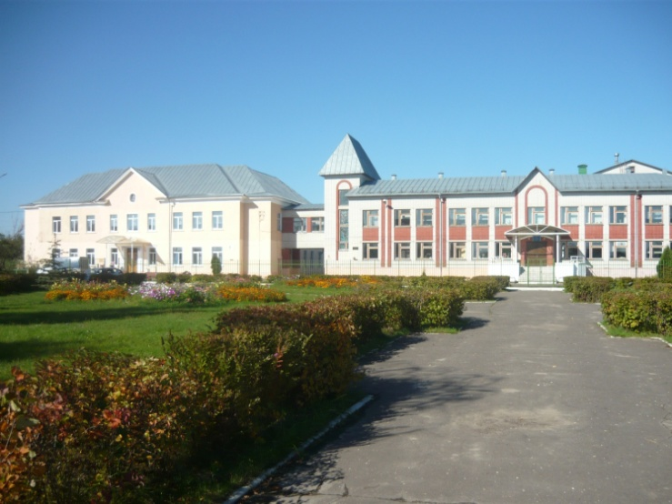
Муниципальное бюджетное образовательное учреждение Нарышкинская средняя общеобразовательная школа №1 им. Н.И.Зубилина Урицкого района Орловской области
«К юбилею школы»
ландшафтный дизайн-проект
по благоустройству пришкольной территории
Автор работы: Петухова Анна, ученица 8 а класса,
МБОУ НСОШ №1им.Н.И.Зубилина
Руководитель: Бухарина Ирина Валерьевна,
учитель биологии

Slide 2
Целью проекта является благоустройство школьной территории, декоративное оформление отдельных зон возле школы
Задачи проекта
Разработка и осуществление плана озеленения и благоустройства территории школьного двора.
Распространение среди учащихся знаний о ландшафтном дизайне.
Улучшение эстетического состояния и озеленение пришкольной территории.
Формирование активной жизненной позиции обучающихся, их эстетического, бережного отношения к окружающей среде.

Slide 3
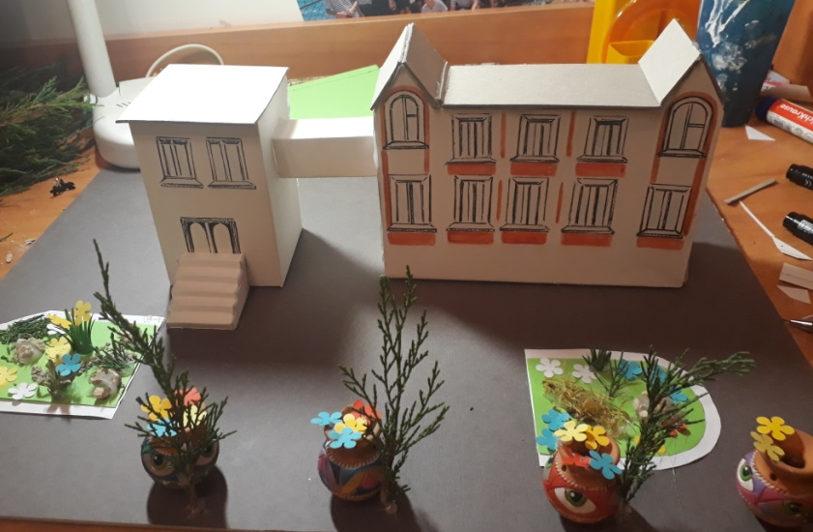
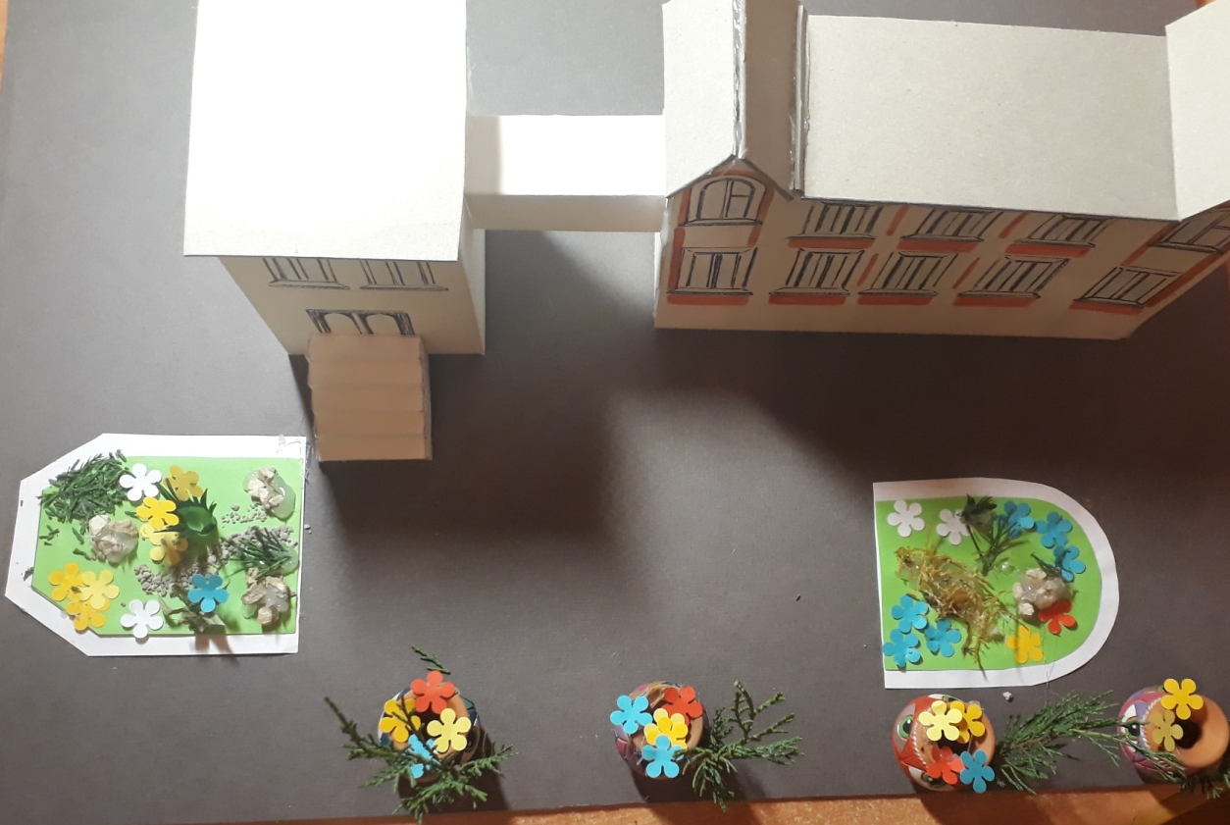
План благоустройства пришкольной территории

Slide 4
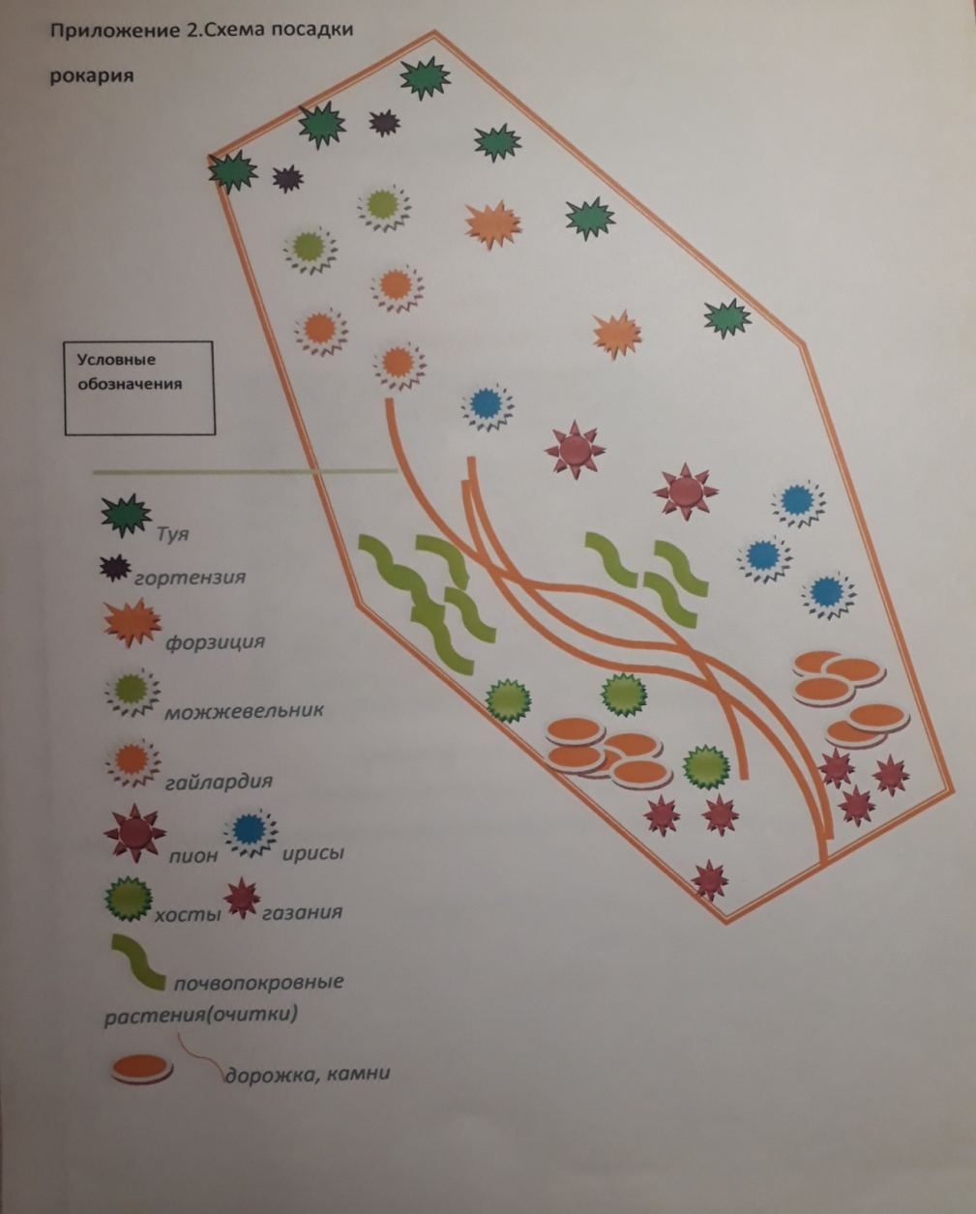
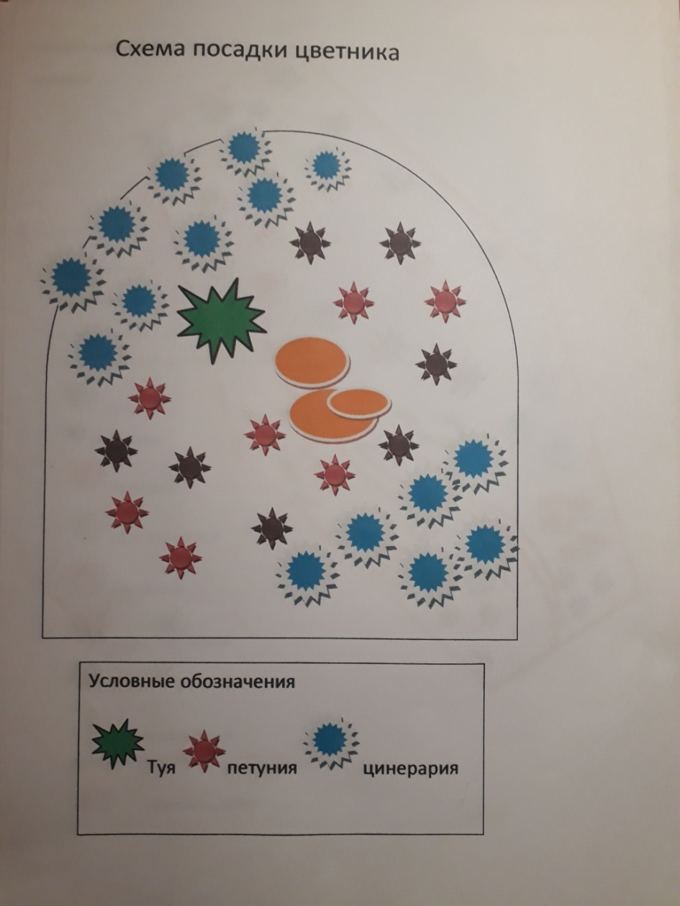
Схема посадки цветника
«Фантазия»
Схема посадки рокария

Slide 5
Цветник возле входа в школу год назад .
На рабатке вдоль теплотрассы
ирисы, нивяник
Рядами высажены бархатцы, петунии, агерратум.
Размер клумбы 18кв.м

Slide 6
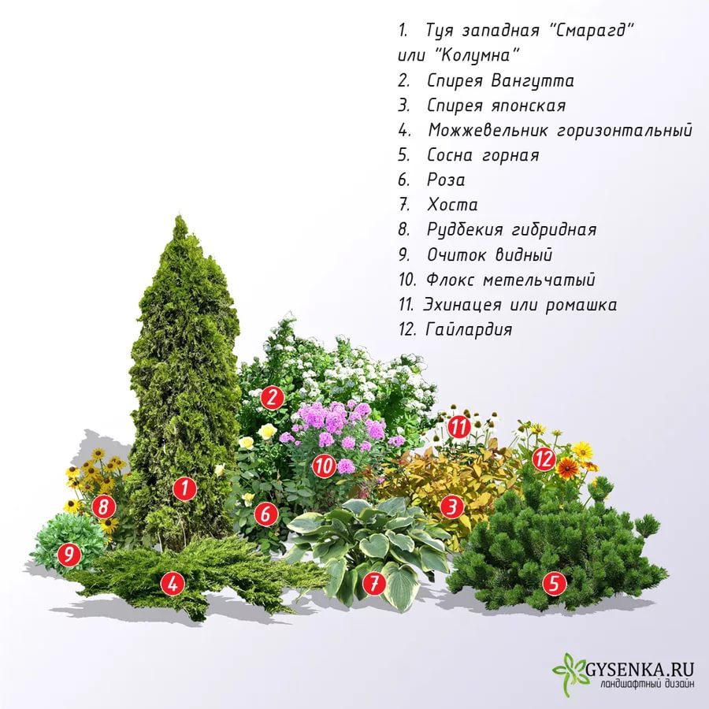
Видовой состав рокария

Slide 7
Подготовка почвы

Slide 8
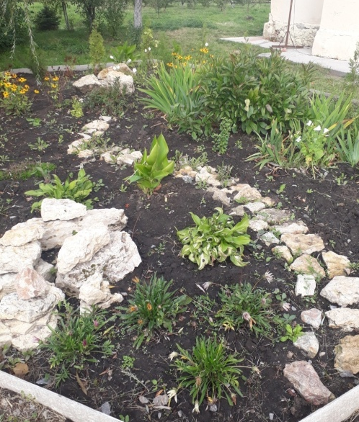
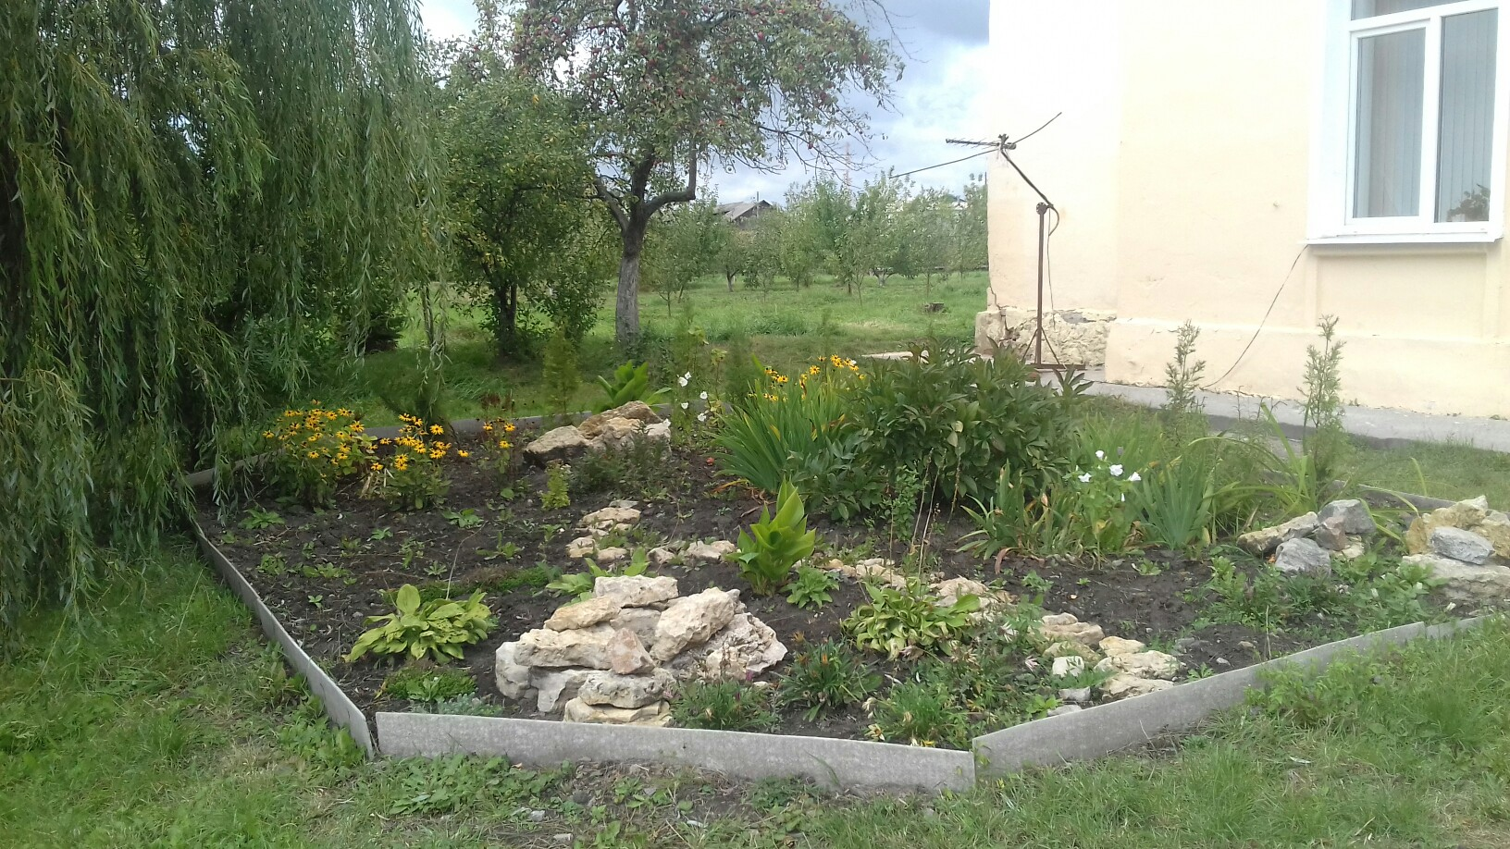
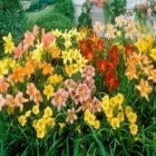
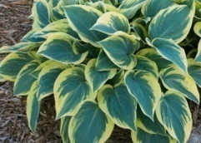
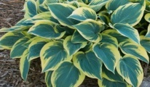
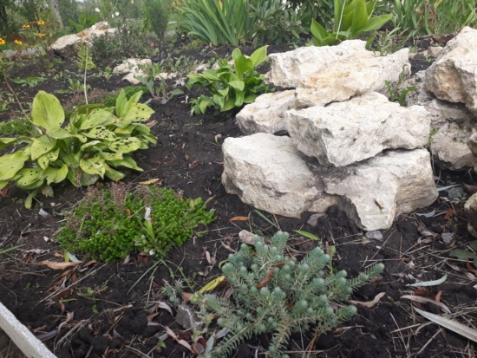
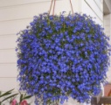
РОКАРИЙ
Так стало:
Размер цветника был увеличен до 24кв.м.
Форма квадрата была изменена на шестиугольник
Выложены камни

Slide 9
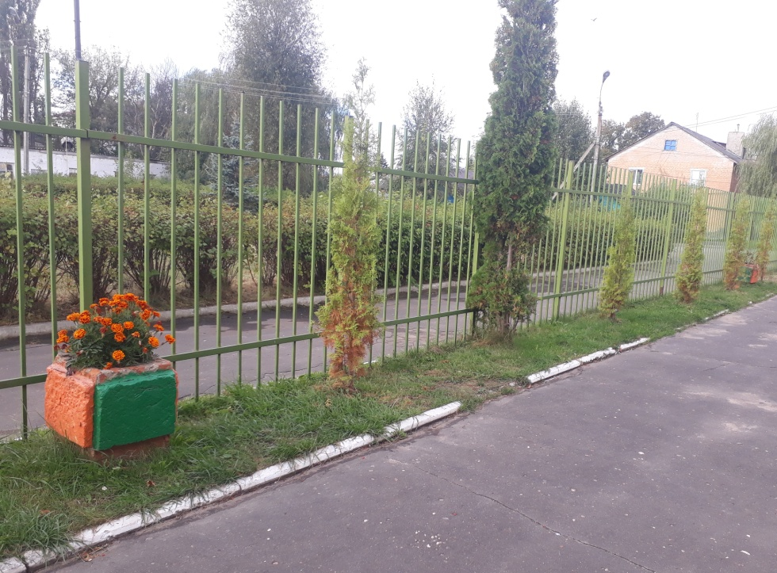
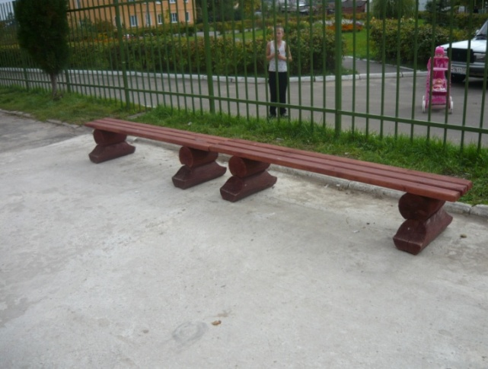
Оформление зон отдыха

Slide 10
Результаты проекта
1.Благоустройство школьной территории (разбивка клумб общей площадью 45 кв.м., обновление насаждений кустарников, деревьев)
2. Виды декоративно-цветочного оформления, использованные нами: клумба, рокарии, вазоны
3. Сплочение детского, педагогического и родительского коллективов в реализации общей цели.
Наш рокарий через несколько лет

